Slide 1
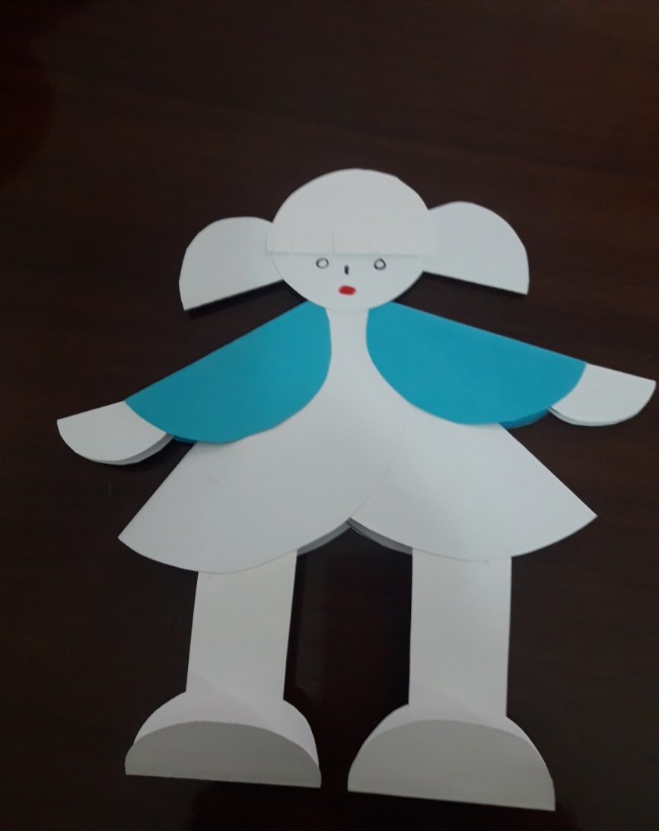
LA BAMBOLA DI CERCHI
INS. SALVATORINA PALATUCCI SEZ M PLESSO SICILIANO

Slide 2
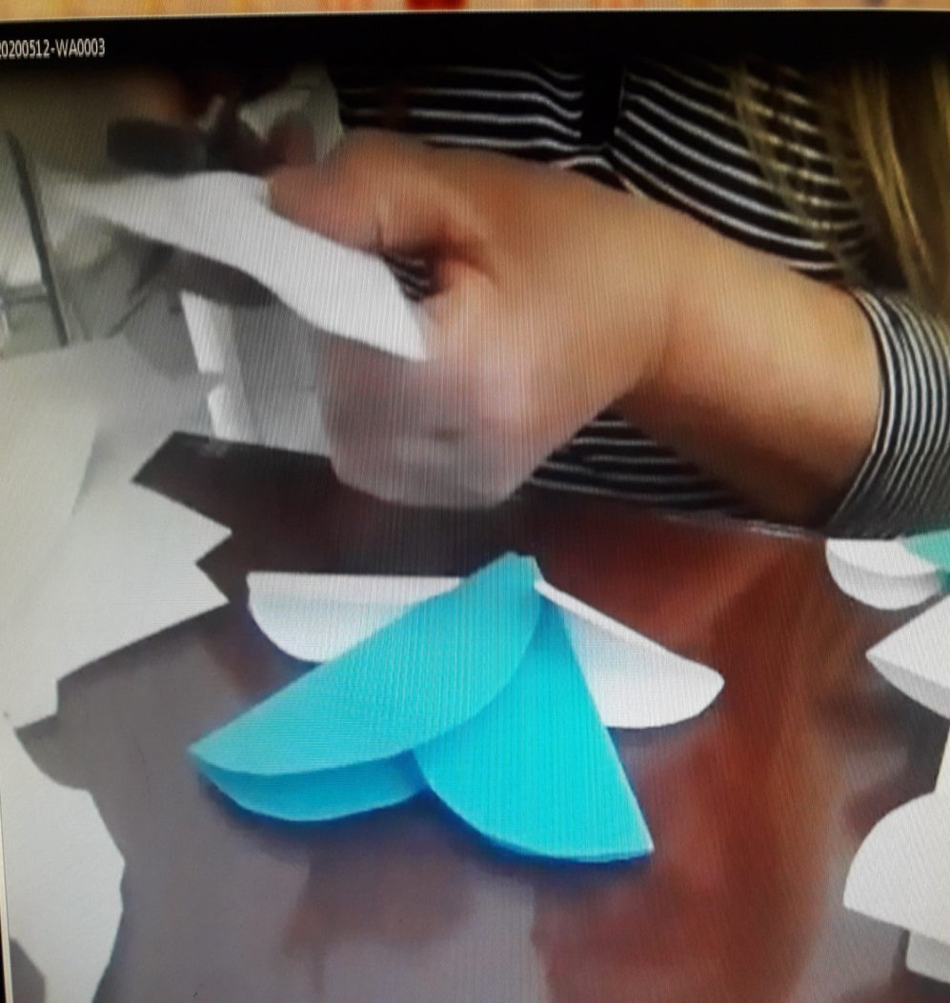
Ciao bambini, vogliamo realizzare una bambola con cartoncino davvero carina e facile da fare.? come ?

Slide 3
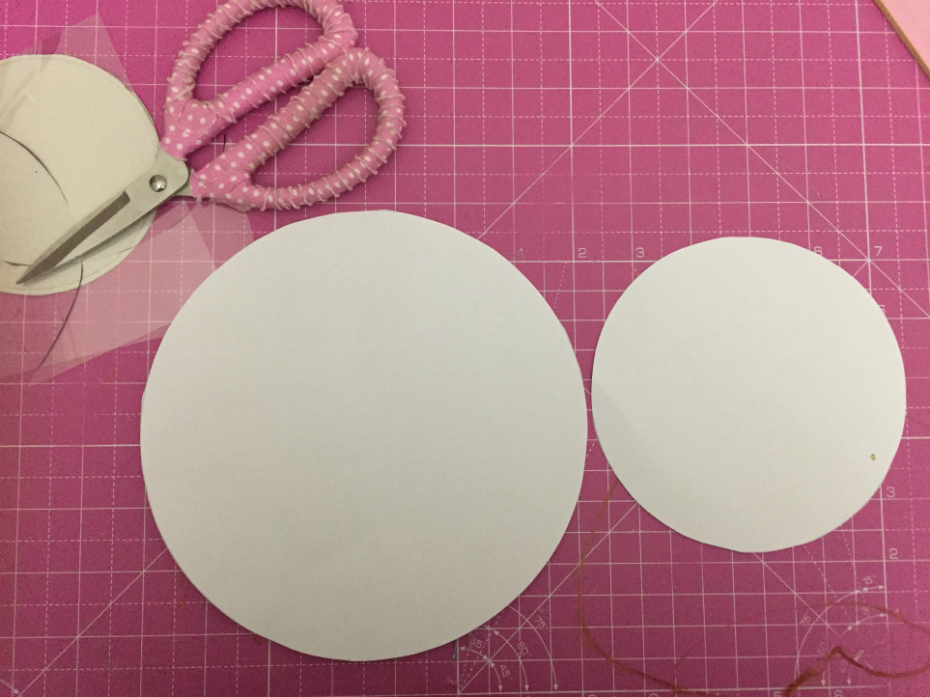
basta ritagliare cerchi di diversa misura

Slide 4
Vedrete sarà semplice con le indicazione guida della maestra

Slide 5
CAMPI DI ESPERIENZA:
I discorsi e le parole
Immagini suoni e colori

